Slide 1

ESTUDO METÓDICO
O EVANGELHO SEGUNDO O ESPIRITISMO
CAPÍTULO XII
AMAI OS VOSSOS INIMIGOS
RETRIBUIR O MAL
COM O BEM

Slide 2
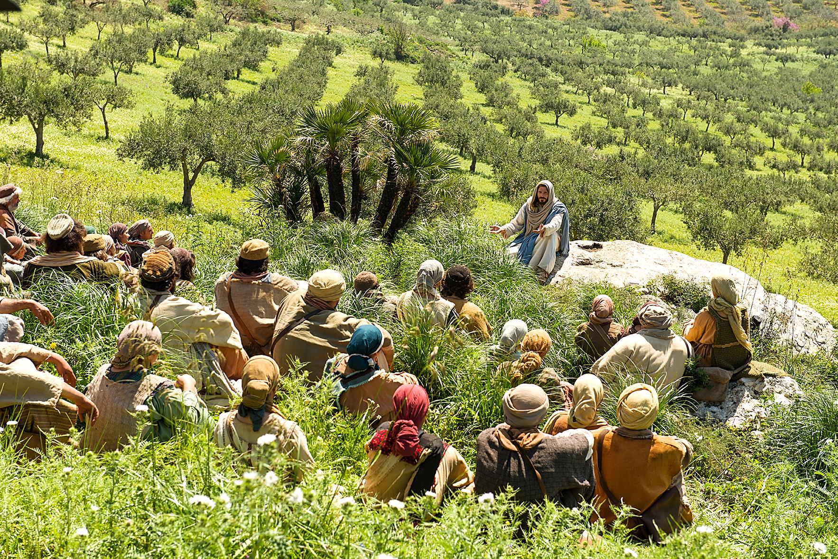
AS MÁXIMAS DE JESUS
(Mateus, 5:43 a 48 - Lucas, 6:32 a 36)

Slide 3
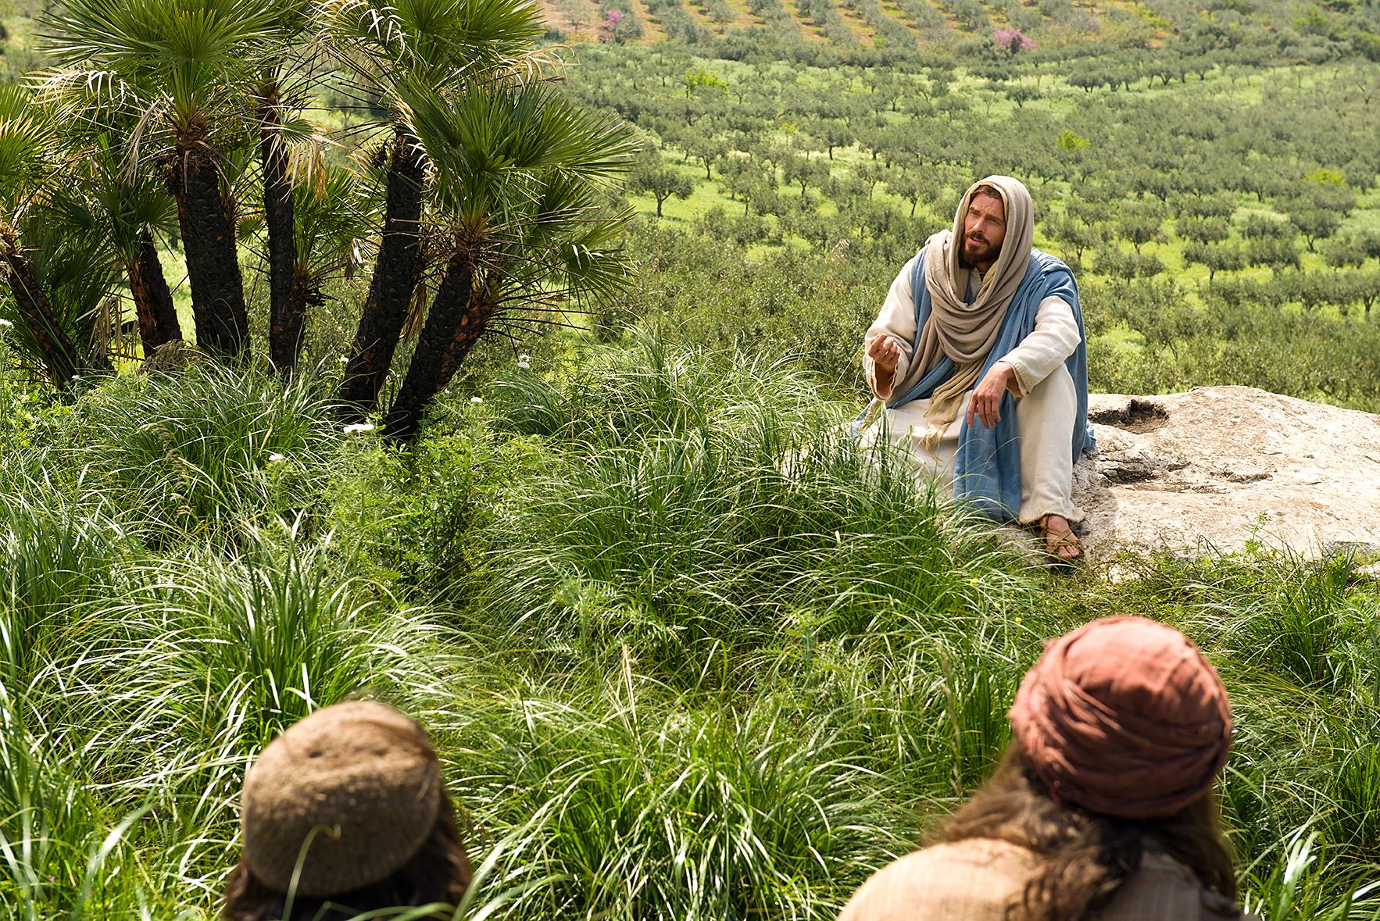
AS MÁXIMAS DE JESUS
AMAI OS VOSSOS INIMIGOS; FAZEI O BEM
AOS QUE VOS ODEIAM E ORAI PELOS
QUE VOS PERSEGUEM E CALUNIAM.
SEDE, POIS, CHEIOS DE MISERICÓRDIA,
COMO CHEIO DE MISERICÓRDIA É
O VOSSO DEUS.
SE SAUDARDES APENAS OS VOSSOS AMIGOS, O QUE FAZEIS MAIS DO QUE OS OUTROS?
SE SÓ AMARDES OS QUE VOS AMAM,
QUE MÉRITO SE VOS RECONHECERÁ?

Slide 4
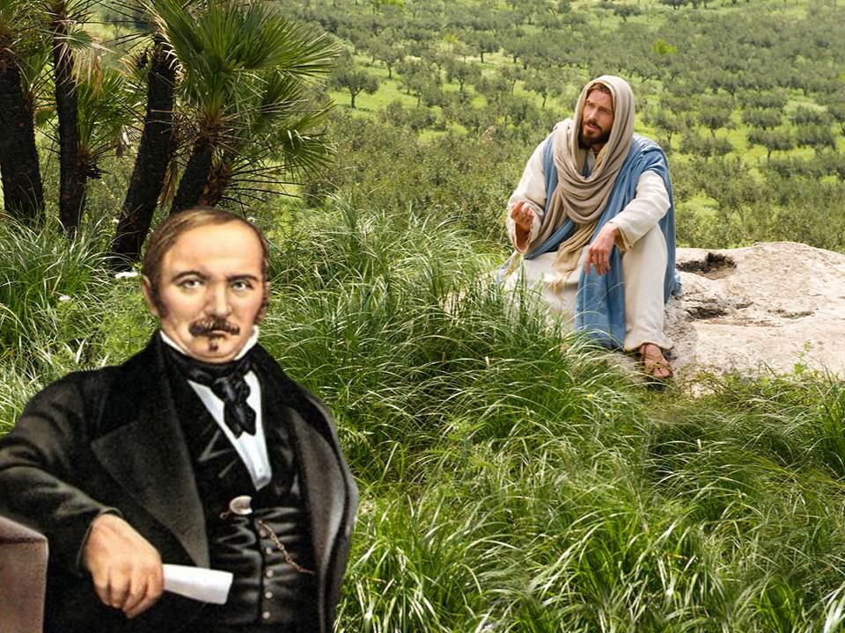
AMAR OS INIMIGOS
REPRESENTA UMA
DAS MAIORES VITÓRIAS CONTRA O EGOÍSMO
E O ORGULHO.
É A MAIS SUBLIME APLICAÇÃO DO
AMOR AO PRÓXIMO.
COMENTÁRIO DE KARDEC:

Slide 5

AMAR OS INIMIGOS NÃO É:
FORÇAR PARA QUE NÃO HAJA DIFERENÇA ENTRE ELES E OS AMIGOS.
SENTIR CONFIANÇA, TERNURA, AMIZADE, SIMPATIA, AFEIÇÃO.
SENTIR PRAZER IGUAL AO QUE SE SENTE NA COMPANHIA DE UM AMIGO.

Slide 6

AMAR OS INIMIGOS É:
PERDOAR E NÃO OPOR-SE
À RECONCILIAÇÃO.
NÃO GUARDAR ÓDIO, NEM RANCOR,
NEM DESEJO DE VINGANÇA.
RETRIBUIR-LHES O MAL COM O BEM.

Slide 7

PARA O INCRÉDULO
AMAR OS INIMIGOS:
NENHUM INTERESSE TEM EM PERDOAR.
CONSERVA
RANCOR E DESEJA
VINGAR-SE.
TEM A SUA VISÃO APENAS NA VIDA PRESENTE.
É UM
CONTRA-SENSO.

Slide 8
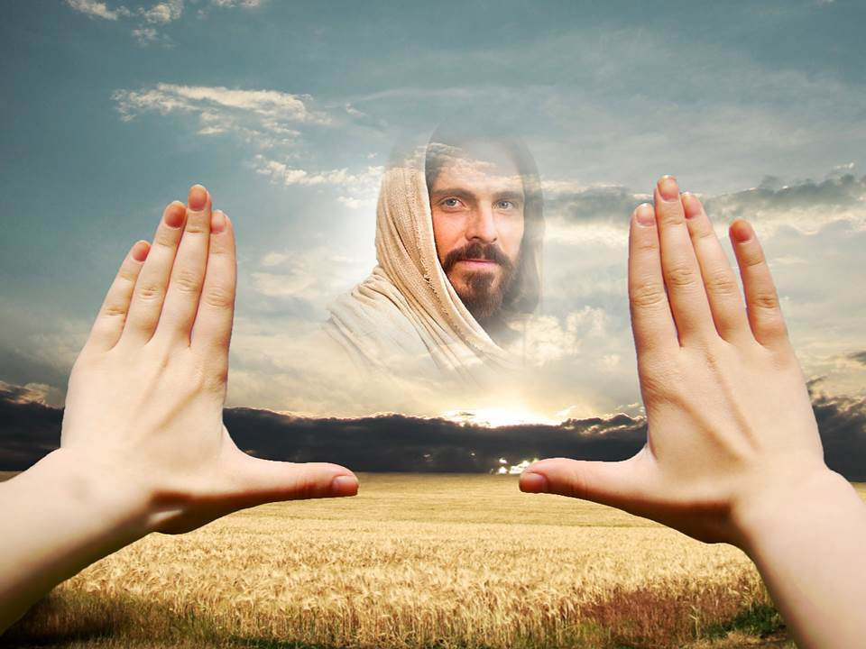
PARA O ESPÍRITA
AMAR OS INIMIGOS:
É SABER QUE AS MALDADES
FAZEM PARTE DAS PROVAS
QUE LHE CUMPRE SUPORTAR.
É TER MAIS FACILIDADE
DE PERDOAR.
AS VICISSITUDES LHE TORNAM
MENOS AMARGAS.
É TER SUA VISÃO NO PASSADO,
NO PRESENTE E NO FUTURO.
É NÃO SE QUEIXAR E AGRADECER
A DEUS POR EXPERIMENTÁ-LO.

Slide 9

AMANDO OS INIMIGOS
NÃO ESTAREMOS APOIANDO
A PERVERSIDADE
NÃO!

Slide 10

O SOFRIMENTO DECORRENTE DA
MÁ CONDUTA, CORRIGIRÁ OS
PERVERSOS DO MAL.
ESSE AMOR NÃO TEM POR FIM
APROVAR AS MÁS ATITUDES.
VISA SENSIBILIZÁ-LOS PARA
A REFORMA INTERIOR.

Slide 11
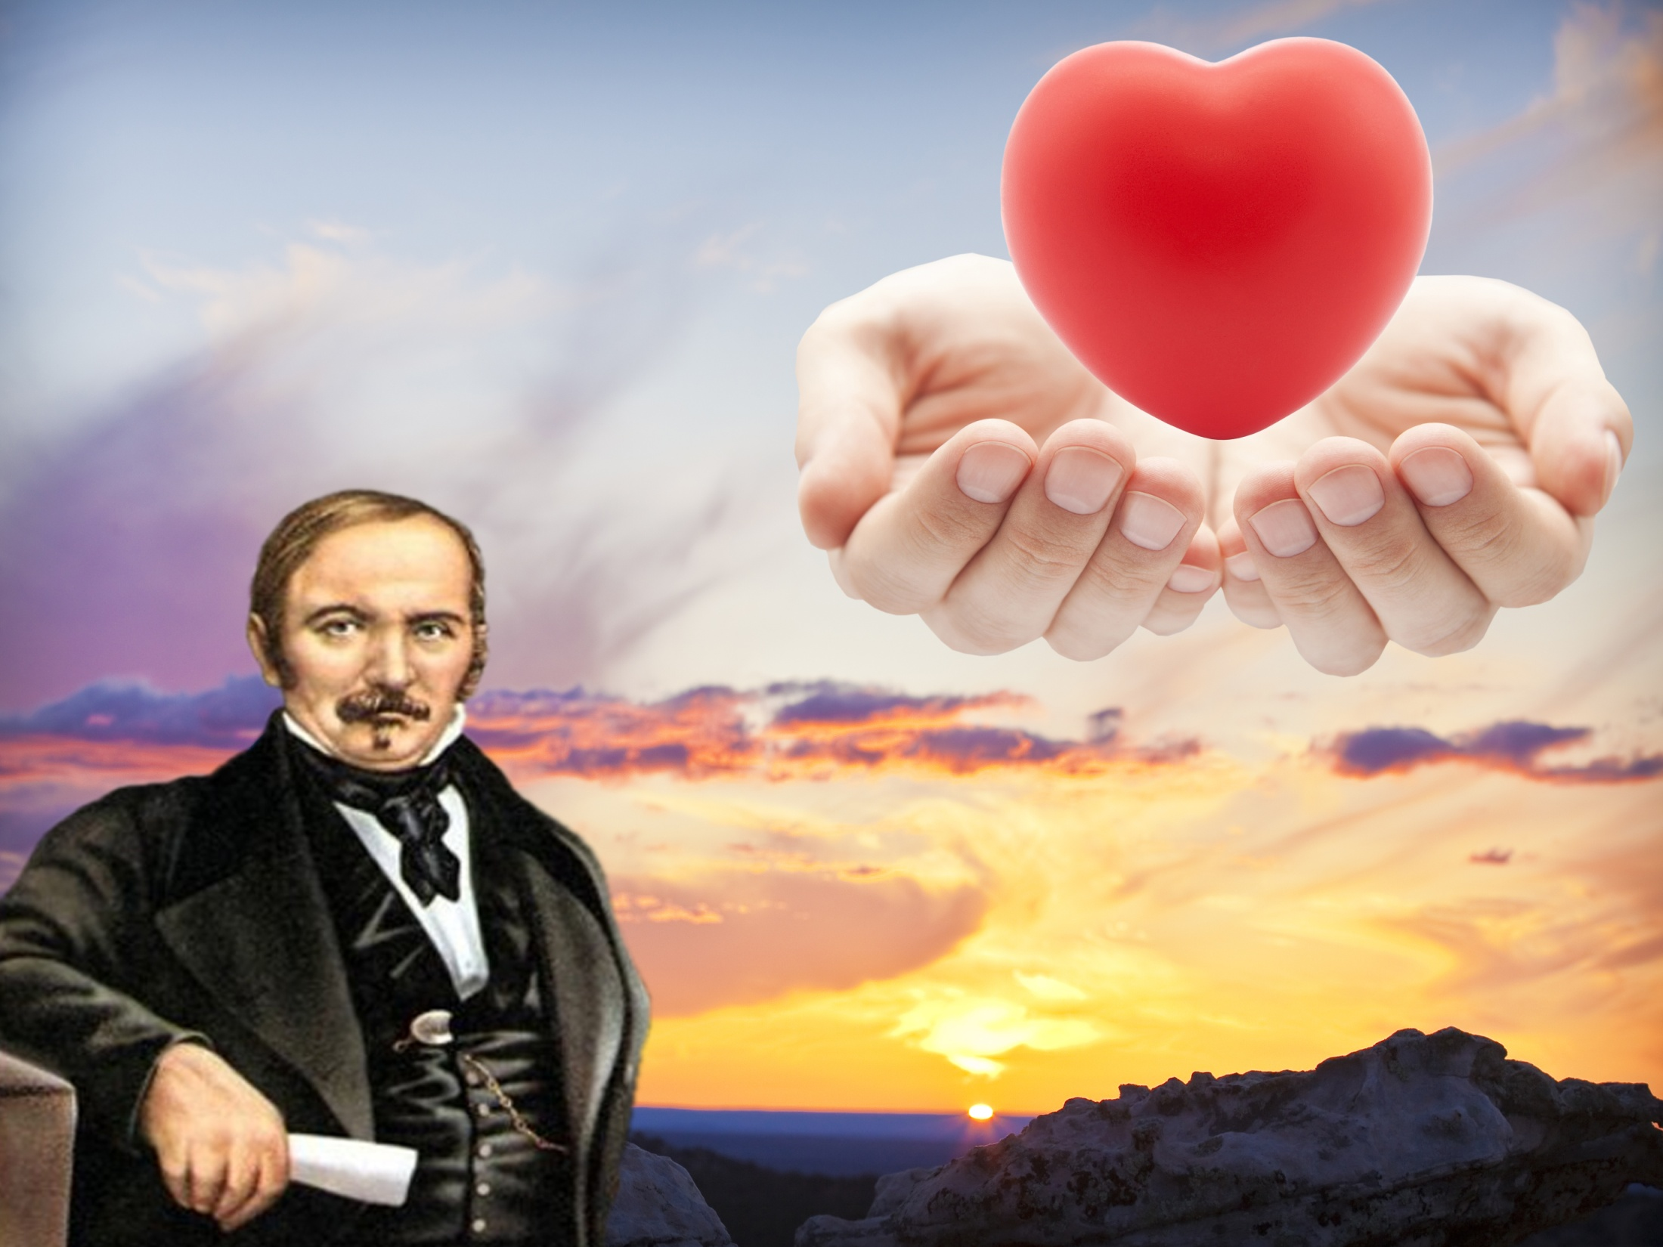
PENSAMENTO DE KARDEC
AQUELE QUE NO MUNDO MORAL SE ELEVA, COMPREENDE QUE O
ÓDIO E O RANCOR O AVILTARIAM E O REBAIXARIAM.
SER SUPERIOR AO SEU ADVERSÁRIO, PRECISO É QUE SE TENHA A ALMA
MAIS NOBRE E MAIS GENEROSA DO QUE
A DELE.

Slide 12

REFLEXÕES
IDEALIZAR UM OBJETIVO PARA CONTEÚDO.
COMENTAR A IDEIA DE COMPREENSÃO MAIS DIFÍCIL.
EXPOR A IDEIA QUE LHE CAUSOU MAIOR IMPACTO.
PROPOR APLICAÇÕES PRÁTICAS DO TEMA ESTUDADO.

